Slide 1

학생 성적 처리 프로그램
Presenter’s Name
컴퓨터학과 20171054 박소연
컴퓨터학과 20171071 장혜정

Slide 2
서론
프로그램의 구조 및 구성
결과 및 토의
I N D E X

Slide 3
설계 과제 목적 및 내용, 담당 분야의 참여도
Presenter’s Name

Slide 4

1-(1) 프로그램의 목적
1
학부생의 시험 성적을 처리하는 대학교 교수님을 위한 성적처리 프로그램
2
단순히 성적을 입출력, 성적을 확인하는 성적 처리 프로그램이 아닌, 학생과의 개인 면담 시 개인의 학업 능력과 특성의 파악하는것에 중점을 둔 프로그램
2
3
선택 학생의 성적의 상세 성적정보를 같은 과목 수강생들의 성적 비교 분석 가능

Slide 5
1-(2) 프로그램의 구현 방향
데이터
저장공간
절약
동일한 학생 정보 저장의 방지하여 메모리 저장용량의 효율적 사용
사용자
편의성
기능에 따라 frame을 분리하여 필요 기능만 선택적으로 사용 가능
프로그램
구현 방향
데이터를 Student클래스로 객체화 시켜 getter, setter 메소드를 이용하여 접근, 이용
상속을 통한 메소드 이용
객체 지향
데이터의
시각화
그래픽을 이용하여 데이터를 도표화 함으로써 시각적인 프로그램 구현

Slide 6
1-(3) 개인별 담당 분야
Content
성명 | 담당 분야 | 참여도
 |  | 박소연 | 장혜정
박소연 | 학생 데이터 File IO | 50% | 50%
 | 학생 정보 저장 클래스 구현 | 80% | 20%
 | 성적 확인 패널 GUI 구성 및 기능 구현 | 100%
 | 데이터 입력 패널 GUI 구성 및 기능 구현 | 100%
 | 선택 학생의 평균 학점 원 그래프 GUI 구성 및 기능 구현 | 100%
 | 컬러 테마 설정 패널 구현 | 100%
 | 코드 정리 및 주석 추가 | 70% | 30%
 | 수행 계획서 및 보고서 작성 | 90% | 10%
Content
담당한 패널과 기능에 따라 구현 난이도와 소요된 시간에 차이가 있으나 프로젝트 참여도는 같습니다.

Slide 7
1-(3) 개인별 담당 분야
Content
성명 | 담당 분야 | 참여도
 |  | 박소연 | 장혜정
장혜정 | 학생 데이터 File 구성(std_data.txt) |  | 100%
 | 학생 성적 출력 패널 GUI 구성 및 기능 구현 |  | 100%
 | 전체 학생 성적 출력 패널 GUI 구성 및 기능 구현 |  | 100%
 | 선택 학생의 전체 과목 성적 막대 그래프 구현 | 50% | 50%
 | 각 패널 연결 | 50% | 50%
 | 프로그램 전반의 오류 수정 | 10% | 90%
 | 프로젝트 발표 |  | 100%
Content
담당한 패널과 기능에 따라 구현 난이도와 소요된 시간에 차이가 있으나 프로젝트 참여도는 같습니다.

Slide 8
2. 프로그램의 구조 및 구성
Presenter’s Name

Slide 9
2-(1) 프로그램 전체 순서도
START
테마 컬러 설정
학생 데이터 확인
저장된 학생 정보인가?
No
학생 데이터 저장
선택 학생의 수강과목 평균 점수 막대 그래프
Yes
막대 그래프 확인
원 그래프 확인
선택 학생의 평균 학점 원 그래프
END
전체 학생 성적 확인
해당 화목 타학생의 점수,
전체 학생 학점 등수

Slide 10
2-(2) 프로그램 전체 구성도
테마 컬러 설정

Slide 11
2-(2) 프로그램 전체 구성도
학생 데이터 및 성적정보 저장
학생 정보 확인
개인 성적 확인
전체 학생의
성적 확인
선택 학생의
평균 학점 비율 그래프
(Pie Chart)
선택 학생의 시험점수 그래프(Bar Graph)

Slide 12
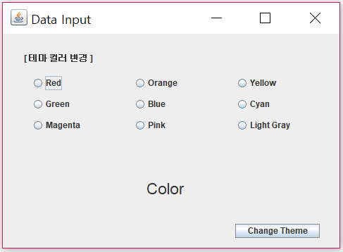
ThemeColor

Slide 13
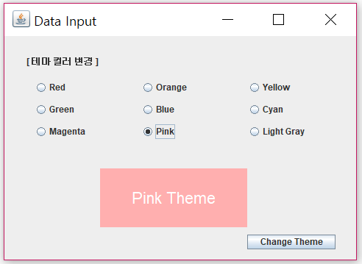
ThemeColor

Slide 14
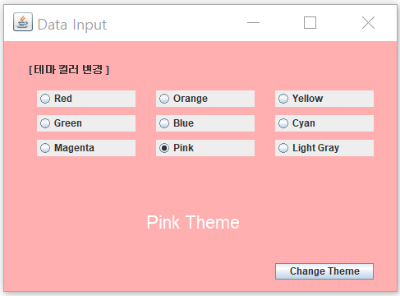
ThemeColor

Slide 15
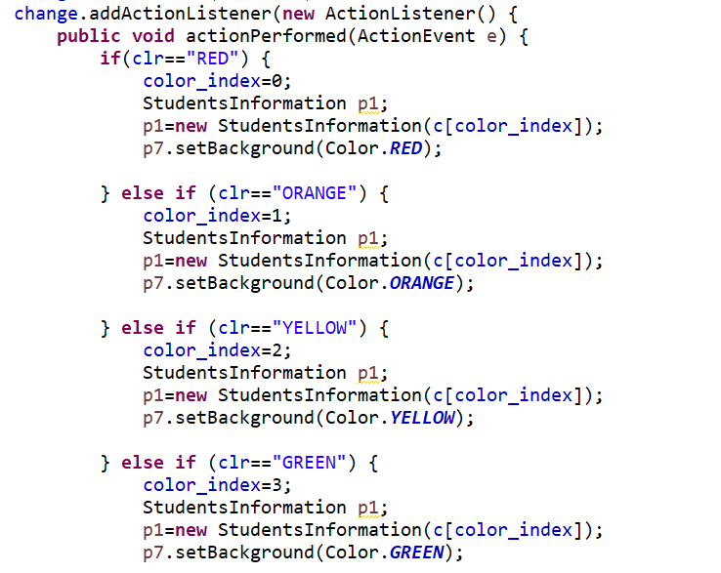
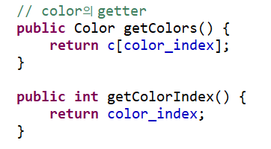
2-(3) 프로그램 세부 구성_(ThemeColor.java)
MyItemListener
아이템이 선택되면 선택된 아이템 인덱스의 색상을 인자값으로 넘겨 StudentsInformation 객체를 생성한다.
코드의 일부입니다

Slide 16
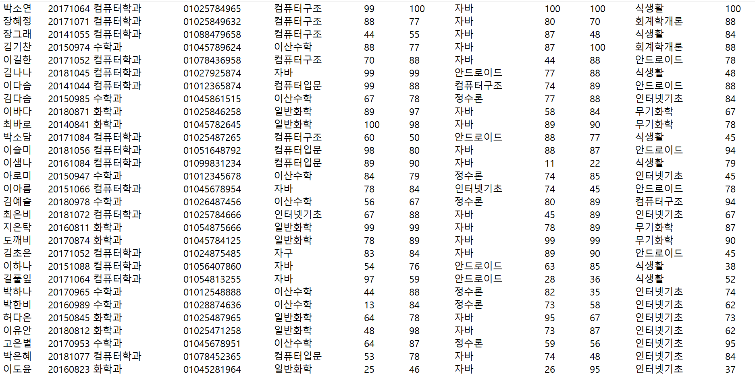
2-(3) 프로그램 세부 구성_(std_data.txt)
이름 / 학번 / 학과 / 전화번호 / 수강과목 / 중간고사점수 / 기말고사점수

Slide 17
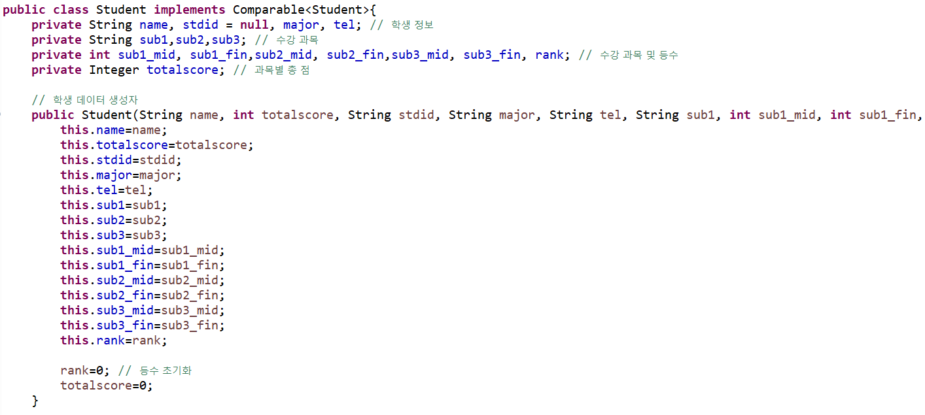
2-(3) 프로그램 세부 구성_(Student.java)
이름 / 학번 / 학과 / 전화번호 / 수강과목 / 중간고사점수 / 기말고사점수
의 속성을 가진 학생 정보 생성자
코드의 일부입니다

Slide 18
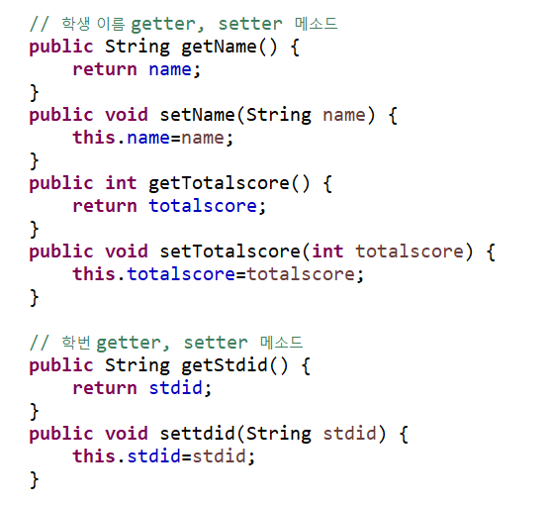
2-(3) 프로그램 세부 구성_(Student.java)
학생 정보의 값 이용에 사용되는 getter, setter 메소드

Slide 19
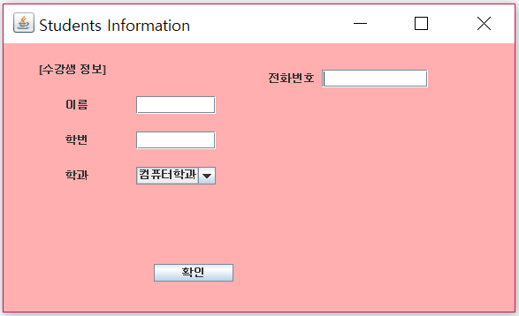
Students Information

Slide 20
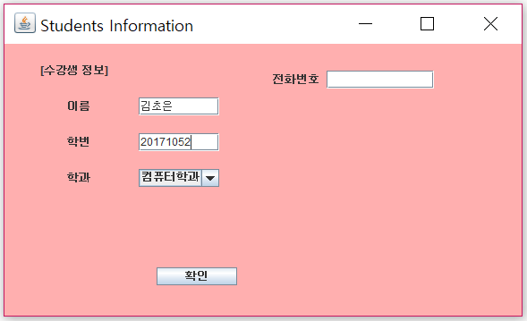
Students Information

Slide 21
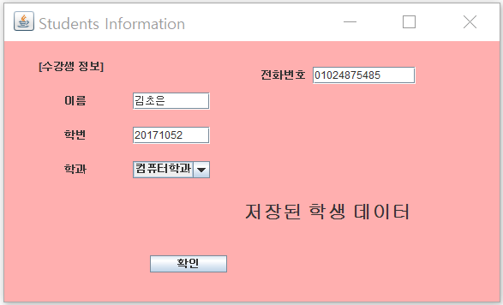
Data Input

Slide 22
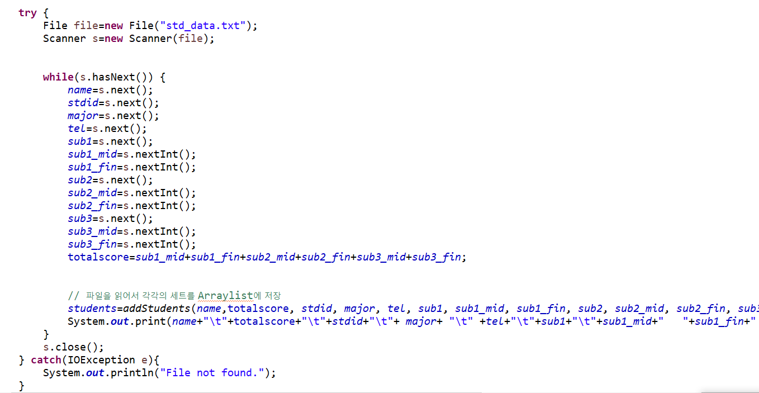
2-(3) 프로그램 세부 구성_(StudentsInformation.java)
FileIO
File을 읽어와서 학생 정보인 Student 객체의 동적 배열에 정보를 저장한다.
코드의 일부입니다

Slide 23
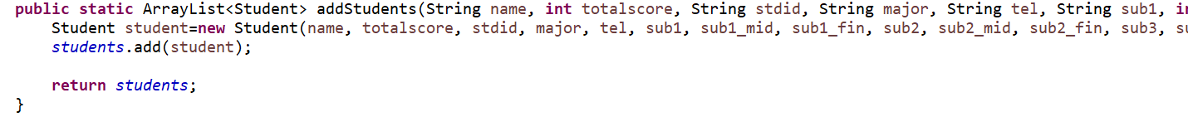
2-(3) 프로그램 세부 구성_(StudentsInformation.java)
addStudents 메소드
새로운 Student 객체를 기존의 ArrayList<Student>에 추가하는 메소드
코드의 일부입니다

Slide 24
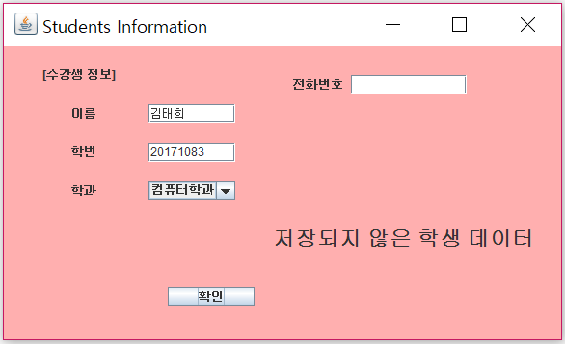
Students Information

Slide 25
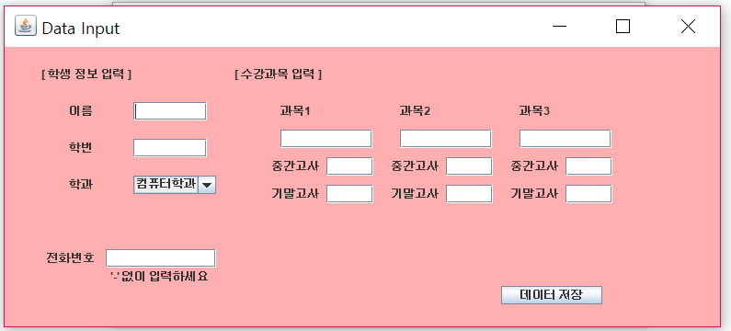
Students Information

Slide 26
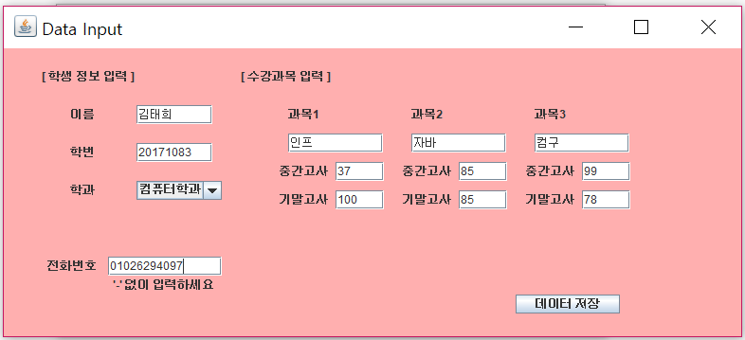
Data Input

Slide 28
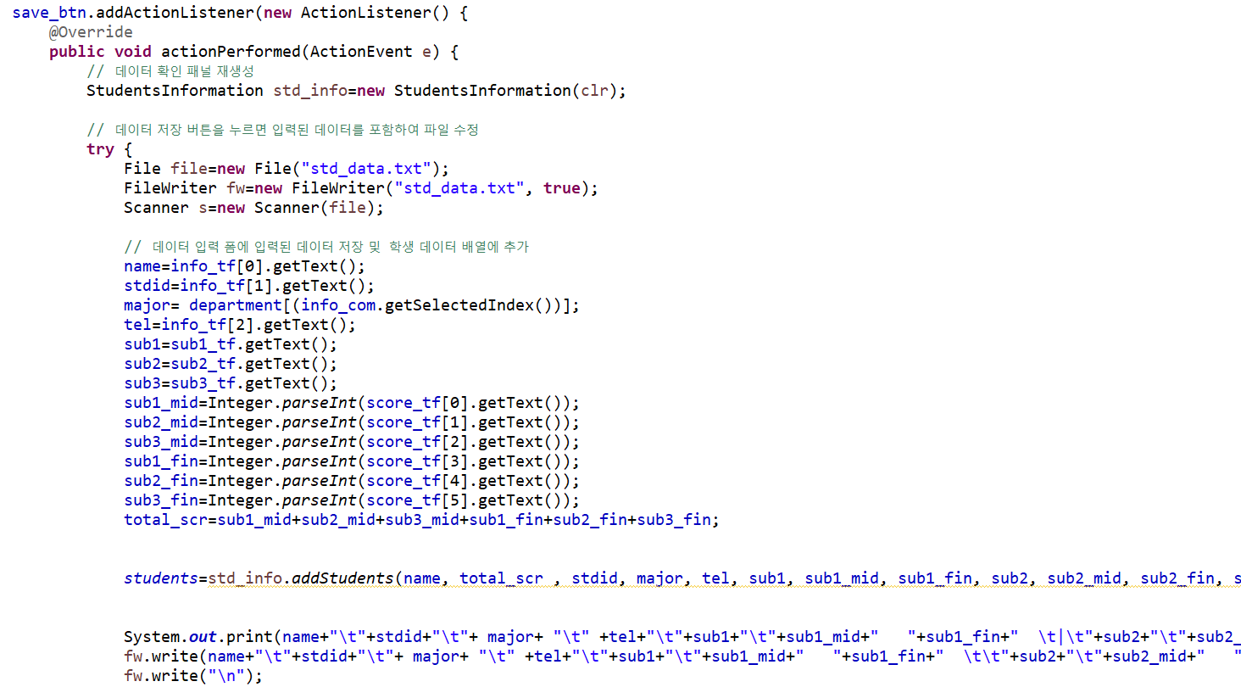
2-(3) 프로그램 세부 구성_(Datainput.java)
새로 입력된 학생 데이터 저장 버튼의 ActionListener
버튼이 눌리면 파일을 읽어와서 기존 파일 데이터가 저장된 동적 배열에 객체를 추가한다
코드의 일부입니다

Slide 29
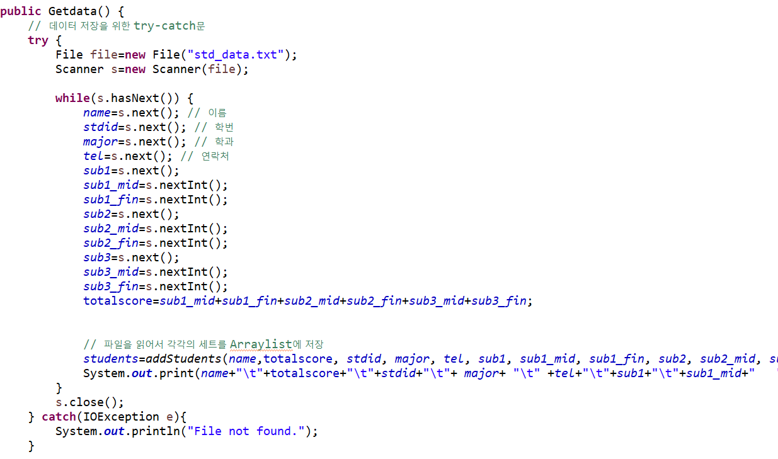
2-(3) 프로그램 세부 구성_(GetData.java)
StudentsInformation 이외의 패널에서 사용하는 File Data 읽기
코드의 일부입니다

Slide 30
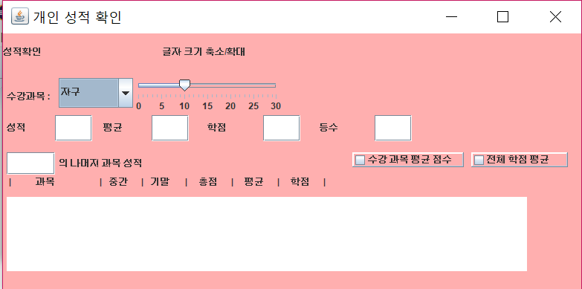
개인 성적 확인

Slide 31
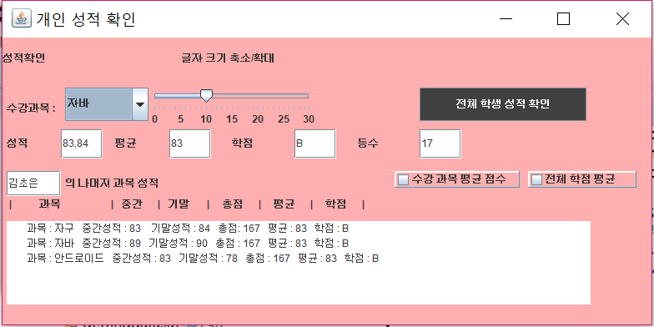
개인 성적 확인

Slide 32
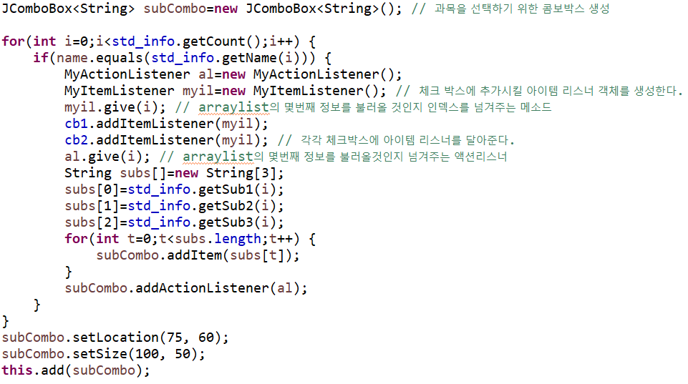
2-(3) 프로그램 세부 구성_(Panel3.java)
Panel3 생성자
체크박스의 선택된 아이템에 따라 ArrayList의 정보를 불러온다

Slide 33
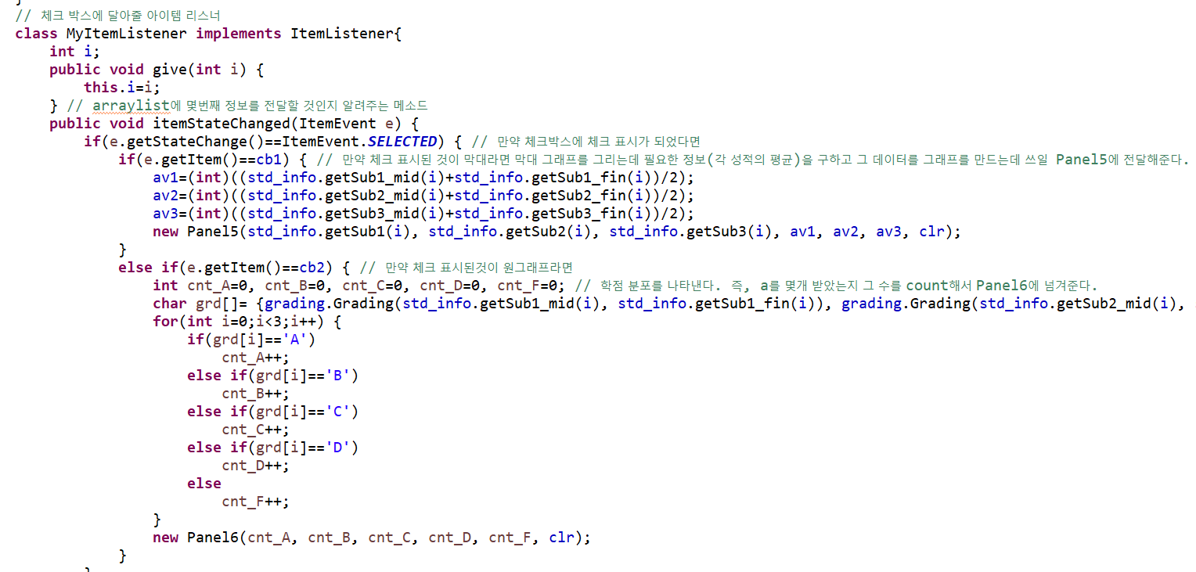
2-(3) 프로그램 세부 구성_(Panel3.java)
MyItemListener 클래스
체크박스에 선택된 Item에 따라 평균을 계산하고 학점을 부여한다.
코드의 일부입니다

Slide 34
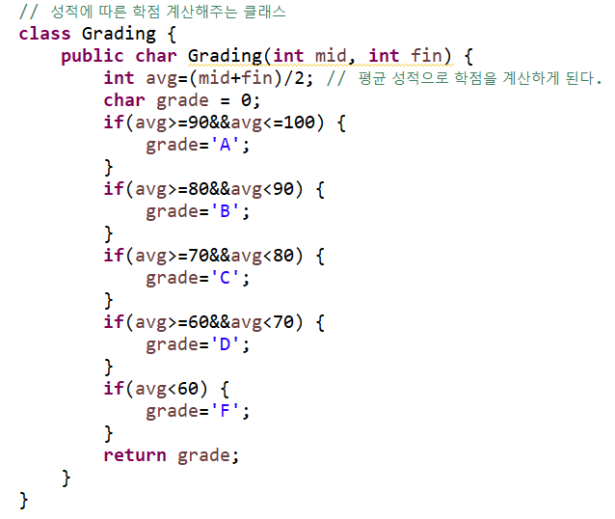
2-(3) 프로그램 세부 구성 _(Panel3.java)
Grading 클래스
절대평가 점수 기준에 따라 평균 성적으로 학점을 부여
코드의 일부입니다

Slide 36
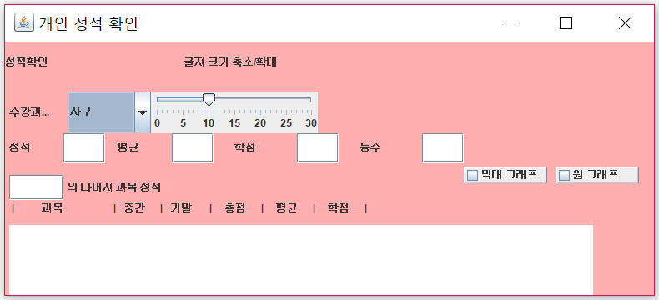
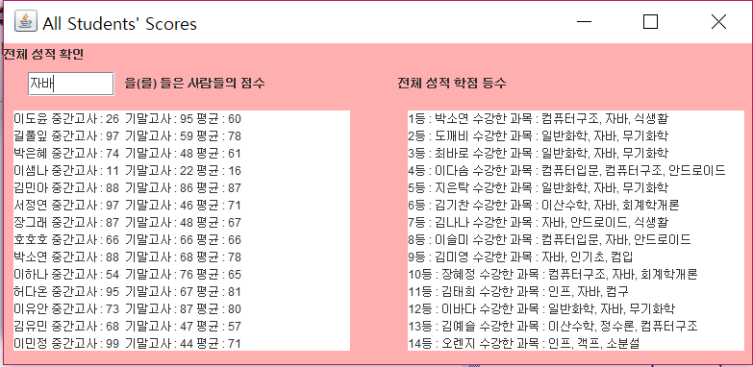
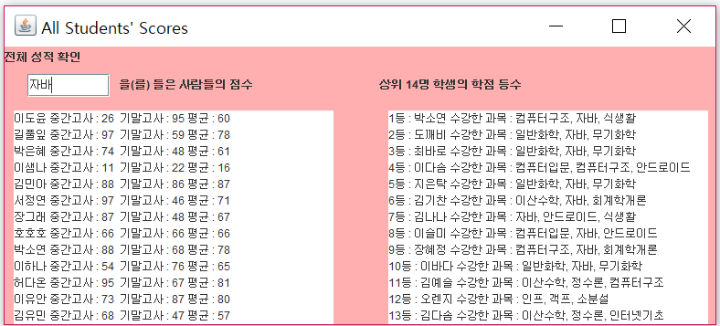
All Students’ Scores

Slide 37
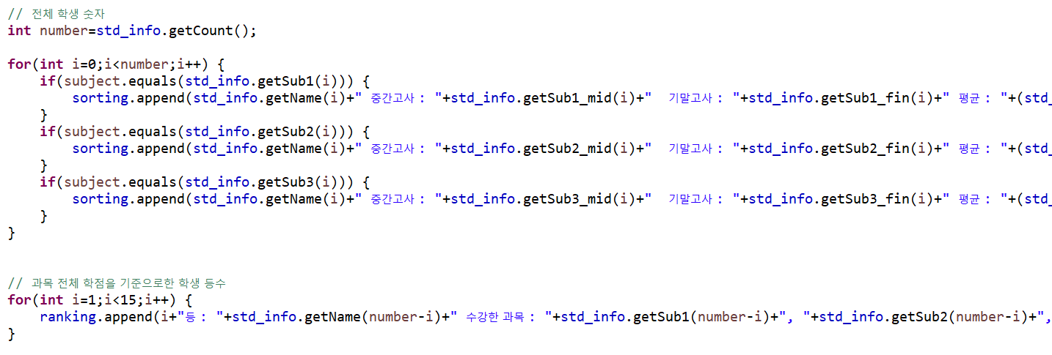
2-(3) 프로그램 세부 구성 _(Panel3.java)
Panel4 생성자
전체 학생의 성적과 과목을 TextArea에 출력
과목 전체 점수를 기준으로 한 학생 등수를 TextArea에 출력
코드의 일부입니다

Slide 38
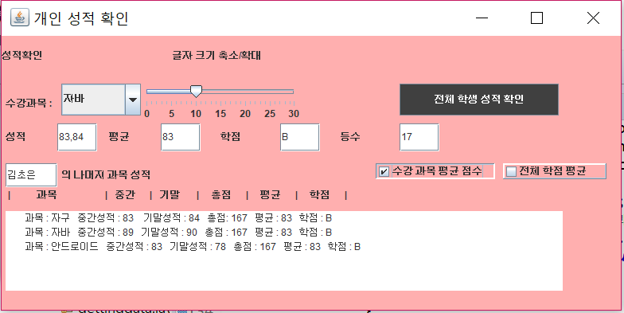
All Subjects Score

Slide 39
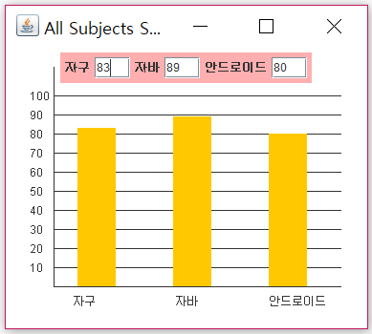
All Subjects Score

Slide 40
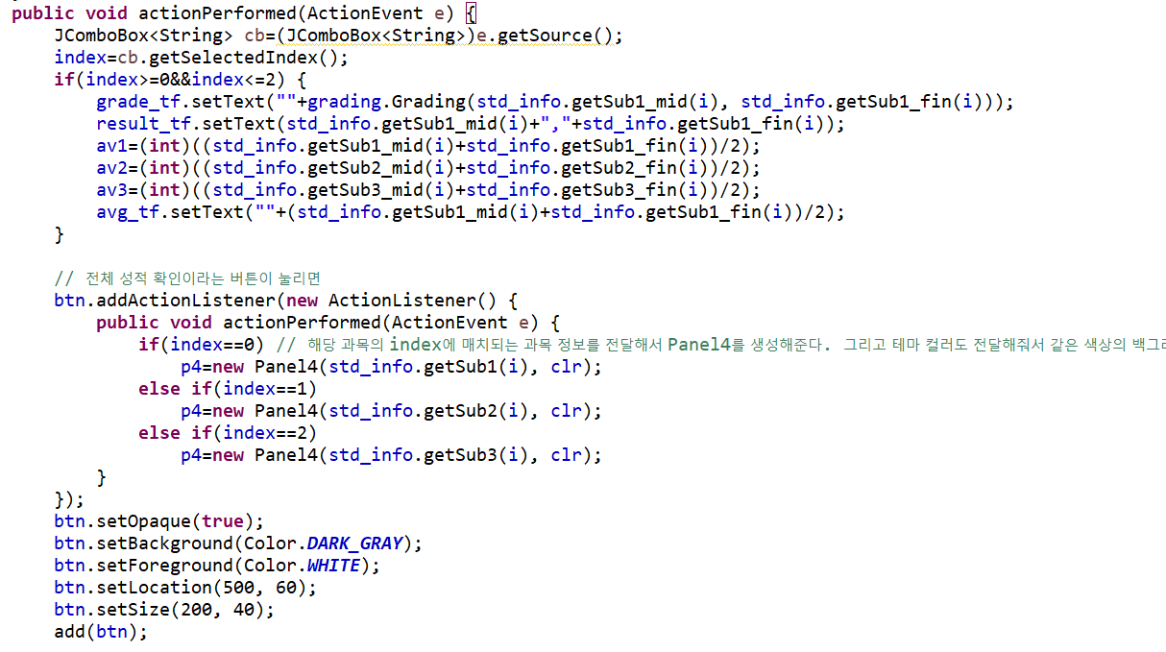
2-(3) 프로그램 세부 구성_(Panel5.java)
ActionListener
각 과목의 이름과 테마색상을 매개변수로 Panel4의 객체 생성
코드의 일부입니다

Slide 41
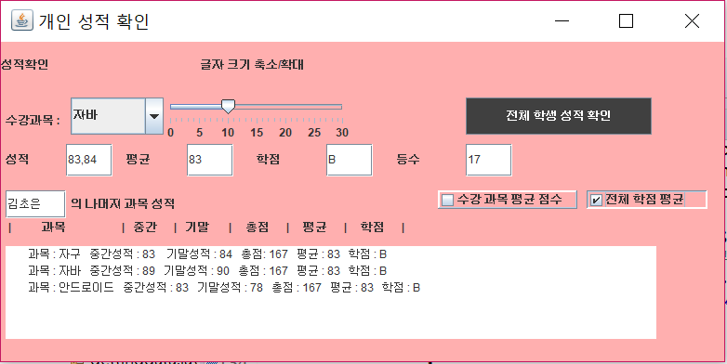
Average Pie Chart

Slide 42
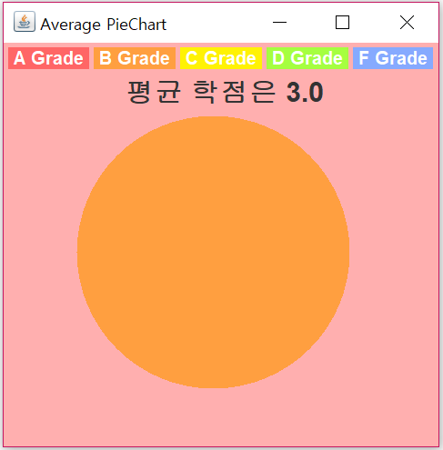
Average Pie Chart

Slide 43
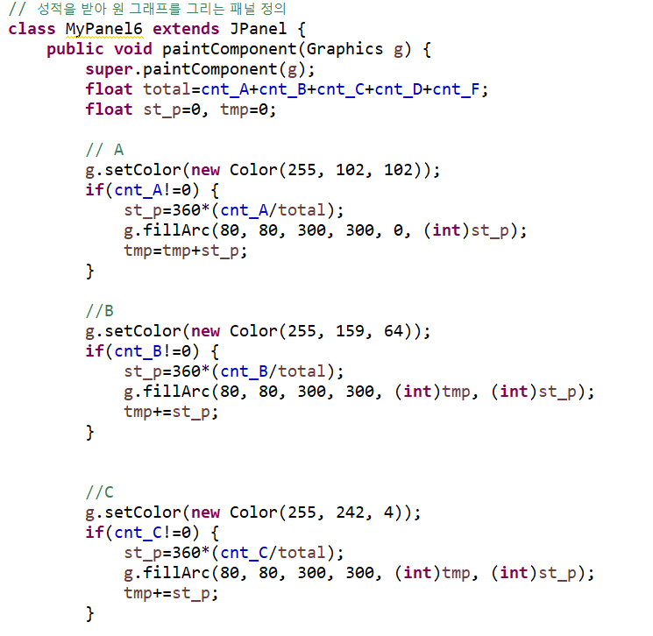
2-(3) 프로그램 세부 구성_(Panel6.java)
MyPanel6 클래스
생성자에서 넘겨받은 각각의 학점의 개수를 이용하여 Pie Chart 그리기
코드의 일부입니다

Slide 44
3. 결과 및 토의
Presenter’s Name

Slide 45
3-(0) 프로그램 변경된 부분
StudentsInformation, Datainput
① 학생 사진: 파일에 특정 학생의 데이터가 저장되었는지 알려주는 확인 라벨을 적절히 배치하기 위해, 사진이 저장되지 않은 학생의 데이터 출력의 문제로 사진 보여주는 부분을 삭제하게 되었다.
② 수강과목: 수강 과목중에 선택해서 점수를 입력할 수 있게 했었지만 수강과목 리스트애 없는 과목을 수강하는 학생을 위해 수강과목을 직접 입력할 수 있도록 변경하였다.
③ 테마 컬러 변경: 패널의 테마 컬러의 설정을 위해 가장 먼저 실행되도록 실행 순서에 변화가 있었고 기존 라벨을 클릭하는 방법 대신 선택된 색상 확인이 편하도록 라벨과 라디오버튼을 적절히 이용하였다.④⑤

Slide 46
3-(0) 프로그램 변경된 부분
Panel3, Panel4
① 슬라이더: 이 일에 특정 학생의 데이터가 저장되었는지 알려주는 확인 라벨을 적절히 배치하기 위해, 사진이 저장되지 않은 학생의 데이터 출력의 문제로 사진 보여주는 부분을 삭제하게 되었다.
② 전체 성적 확인(패널4) : 이 패널 4를 확인하기 위해 패널 3에 버튼을 추가시켰다. 전체 성적을 확인하고 싶지 않은 경우도 있을 수 있고, 처음에 너무 많은 정보가 주어진다면 그 정보를 모두 확인해야할 강박이 있을 수도 있으므로, 정보를 선택해서 볼 수 있도록 패널4를 확인할 수 있는 버튼을 새로 달았다.
③ 패널5,6 활성화 버튼 : 이 또한 정보를 선택적으로 제공 받을 수 있게 하기 위해서 각각의 그래프를 열수 있는 버튼을 만들었다.

Slide 47
3-(0) 프로그램 변경된 부분
Panel5, Panrl6
① 패널 5 : 처음 계획은 해당 과목에 대한 정보를 제공하고자 했으나, 패널 6에 이미 학점 정보가 나와 있어서 이 정보가 필요 없겠다는 판단을 내렸다. 이에, 수강 과목의 평균 점수를 제공해서 다른 과목과 비교가 용이하게 바꾸었다.
② 난이도 : 처음 난이도 라벨을 달려고 했던 의도는 시험에 대한 난이도를 제공하고자 했으나, 시험의 전체적인 난이도를 한 학생의 점수로만 판단하는 것은 성급한 일반화의 오류를 나타낸다는 판단 하에 이 난이도를 나타내는 라벨을 삭제하게 되었다.

Slide 48
3-(1) 프로그램 테스트 결과

Slide 49
3-(1) 프로그램 테스트 결과

Slide 50
3-(1) 프로그램 테스트 결과

Slide 51
3-(1) 프로그램 테스트 결과

Slide 52
3-(1) 프로그램 테스트 결과

Slide 53
3-(1) 프로그램 테스트 결과_저장되지 않은 데이터
저장된 학생 정보가 아닐 경우 저장되지 않은 데이터라는 라벨이 출력되고 학생 데이터 입력 프레임이 나타남

Slide 54
3-(1) 프로그램 테스트 결과_저장되지 않은 데이터
저장된 학생 정보가 아닐 경우 저장되지 않은 데이터라는 라벨이 출력되고 학생 데이터 입력 프레임이 나타남

Slide 55
3-(1) 프로그램 테스트 결과_저장되지 않은 데이터
데이터 입력 후 저장버튼을 누르면
학생 정보 확인 프레임이 다시 나타남

Slide 56
3-(1) 프로그램 테스트 결과
저장된 학생 정보일 경우 저장된 데이터라는 라벨이
나타나고 해당 학생의 전화번호가 출력됨

Slide 57
3-(1) 프로그램 테스트 결과
개인 성적 확인 프레임

Slide 58
3-(1) 프로그램 테스트 결과
막대 그래프 체크박스를 선택하면
선택된 학생의 성적 분석 자료가 나타남

Slide 59
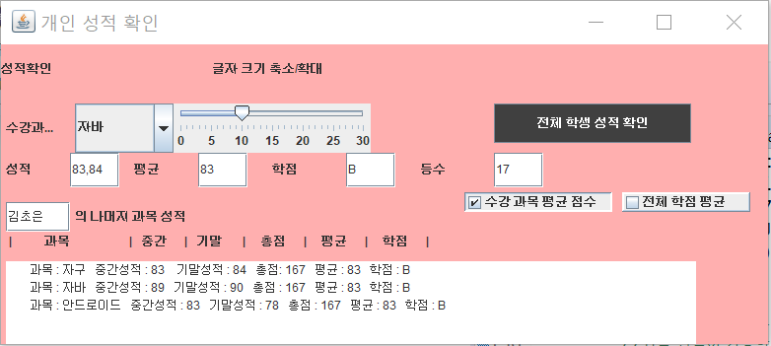
3-(1) 프로그램 테스트 결과
수강 과목 평균 점수 체크박스를 선택하면
선택된 학생의 성적 분석 자료가 나타남

Slide 60

3-(1) 프로그램 테스트 결과
전체 학점 평균 체크박스를 선택하면
선택된 학생의 성적 분석 자료가 나타남

Slide 61
3-(1) 프로그램 테스트 결과
전체 학생 성적 확인 버튼을 클릭하면
선택한 과목의 다른 학생들의 점수와 전체학점이 높은 순으로 학생들의 이름과 수강과목이 출력

Slide 62
3-(2) 프로젝트 수행 결과 분석
개인의 선호에 따라 색상의 변화로 시각적 변화를 줄 수 있음
타 학생의 정보를 쉽게 확인 => 학생 면담 시 성적 분석 유용
선생님이 학생 성적의 효과적 분석 => 화면을 여러 가지 프레임으로 구성
그래프를 => 학생의 전체 학점과 그 분포 파악 가능 => 학생의 학업 이해수준에 대한 이해 가능
학생들이 서로 다른 과목을 수강할 수 있음 => 학생들의 성적을 입력할 때 과목명을 직접 입력할 수 있음

Slide 63
3-(3) 구현된 기능에 대한 성능 평가
각 기능에 따라 java파일을 나누고 파일 내에서 관련 부분을 class로 나누어 구현하여 추후 프로그램 유지 보수가 용이하게 설계하였다.
Class
데이터의 중복 저장을 막아 파일 저장 공간을 절약할 수 있다.
FileIO
Student 객체의 데이터를 각 기준과 목적에 따라 분류 정렬이 용이하도록 Compare<Student>를 util의 Collections의 sort 메소드를 사용하여 등수를 내림차순으로 정렬했다.
Sort
개인의 성적을 시각적 그래프로 확인하여 정보 확인이나 성적 분석에 도움이 된다. 또한 선택된 데이터만 그래프화 시킴으로써 시각적 혼란을 주지 않도록 그래픽을 구성하였다
Graphics

Slide 64
3-(4) 프로그램의 확장 가능성
데이터 저장 효율성
데이터를 비교하여 중복된 데이터의 저장이 불가능하므로 학생 정보 파일의 저장공간이 효율적으로 사용된다. 또한 새로 읽은 객체를 동적 배열에 저장하여 파일의 크기가 필요에 따라 커질 수 있다.
데이터 저장
효율성
학생 개인 성적 관리
저장된 데이터를 학생 1명의 과목별 시험 성적으로 바꿔 학기별 학점 변화, 학점이 높은 전공 분야등의 데이터를 확인해볼 수 있다.
다양한 파일
데이터
사용 가능
학생 개인
성적 관리
다양한 데이터 파일
다양한 데이터 확장자의 파일을 사용하더라도 파일 데이터를 읽어 사용할 수 있다. (단, 엑셀 제외)
추가적
GUI Graphics
추가적 GUI Graphics
추가적인 Graphics Panel을 생성하여 앞에서 다룬 두 그래프 외에 필요에 따라 데이터를 정렬하여 꺾은선 그래프 도넛 차트 등으로 성적 정보를 표현해볼 수 있다. 그 외에도

Slide 65
감사합니다
Presenter’s Name

